Slide 1
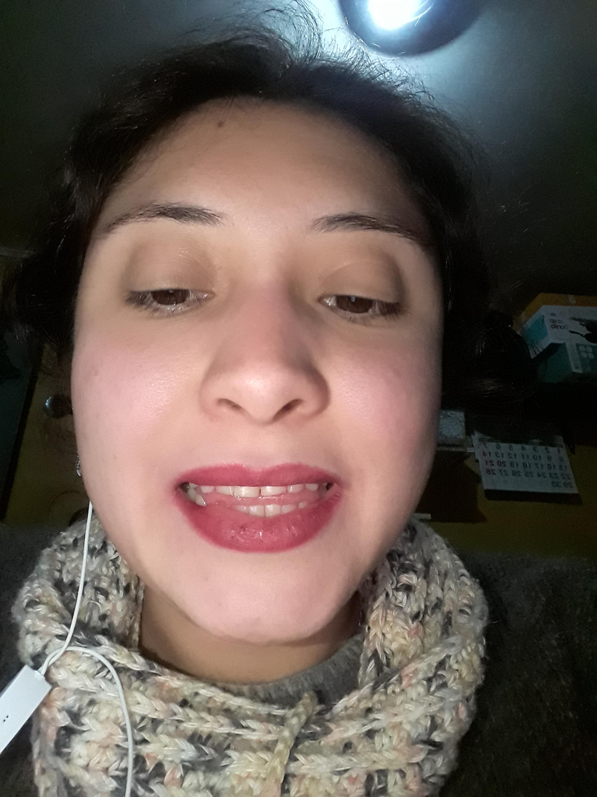
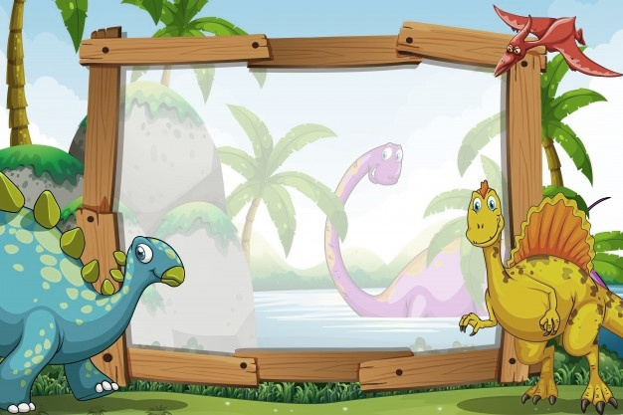
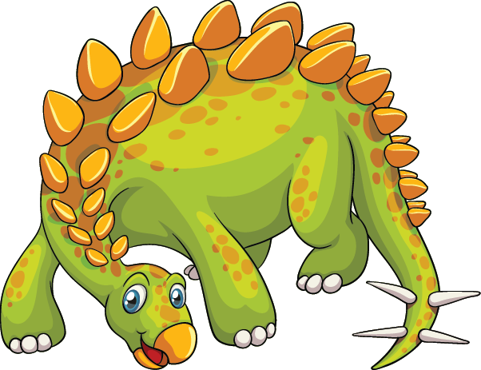
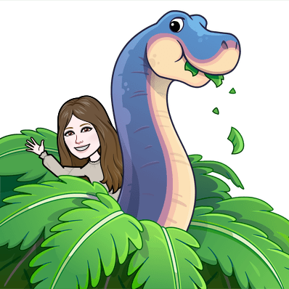

SONIDO D
Flga. Gabriela Tapia Oliva
Escuela de Lenguaje Millaray de Casas Viejas

Slide 2
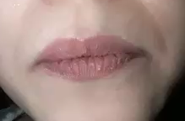
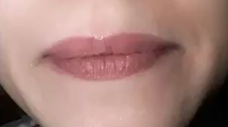
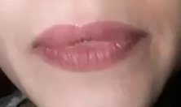
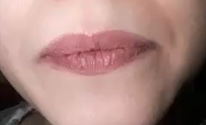

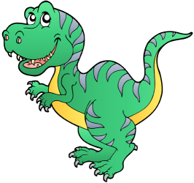
Escucha las bocas y repite los sonidos:

Slide 3


Slide 4
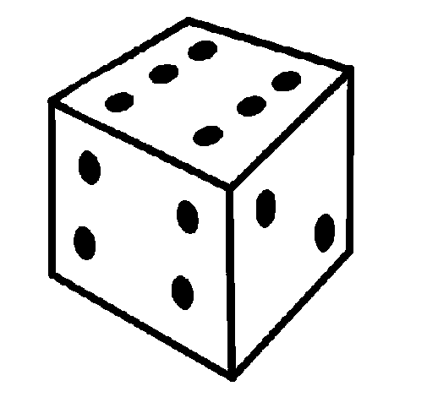

Slide 5


Slide 6


Slide 7


Slide 8


Slide 9
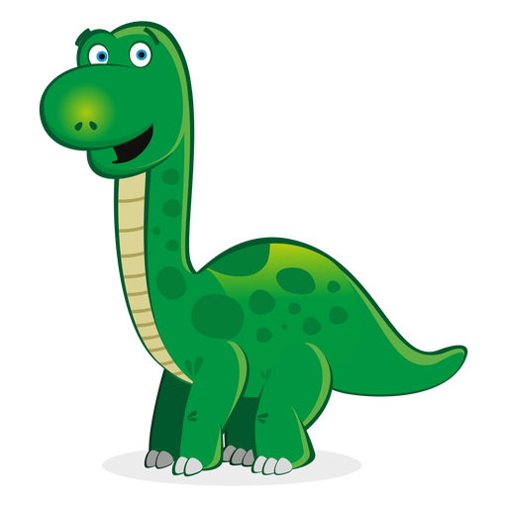

Slide 10


Slide 11


Slide 12


Slide 13
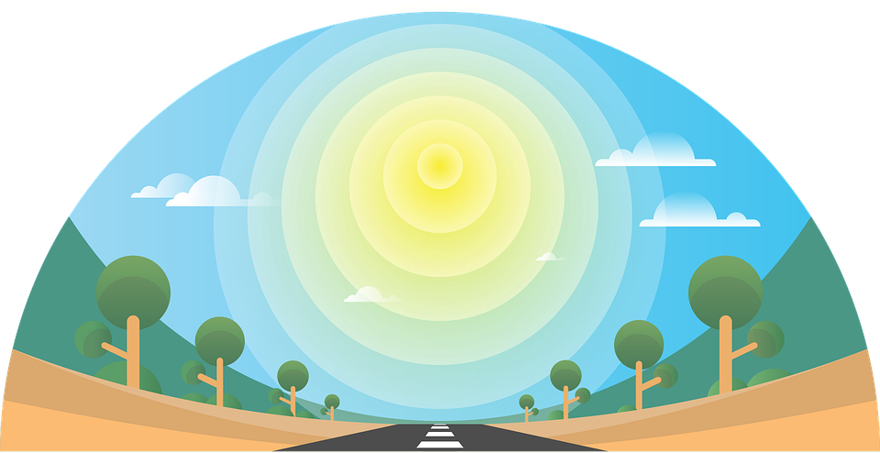

Slide 14


Slide 15

Escucha el nombre de los dibujos y repite:

Slide 16

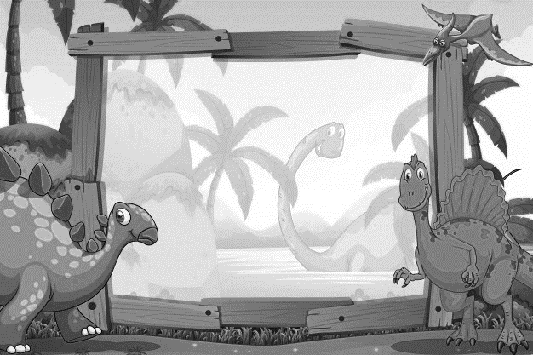

Realizaste un grandioso Trabajo!!!!!

